Slide 1
Kapittel 17. Normalfordelingen
MAT102
Miriam Gjerdevik
17. og 20. september 2024

Slide 2
Mål for kapittelet
Normalfordelingen
Errorfunksjonen
Regne ut erf i MatLab
Finne sannsynligheten for en normalfordelt stokastisk variabel
Konfidensintervall
Kunne regne ut konfidensintervallet
Forstå hvordan konfidensintervallet endrer seg ved å repetere forsøk
Hypotesetesting
Student t-fordelingen
Sentralgrenseteoremet

Slide 3
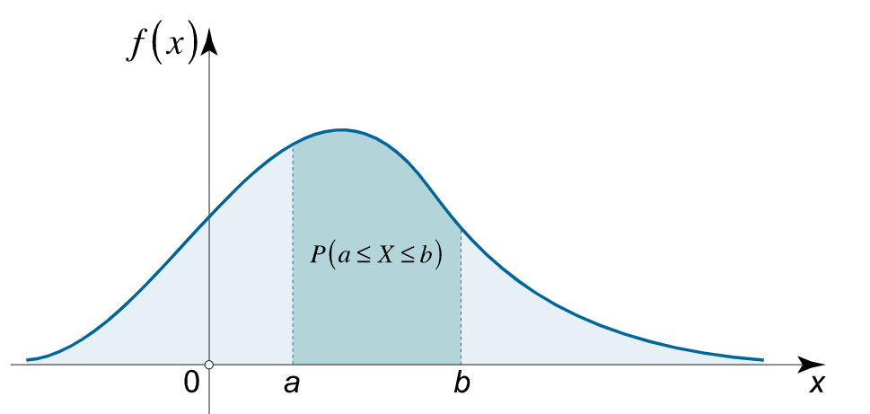
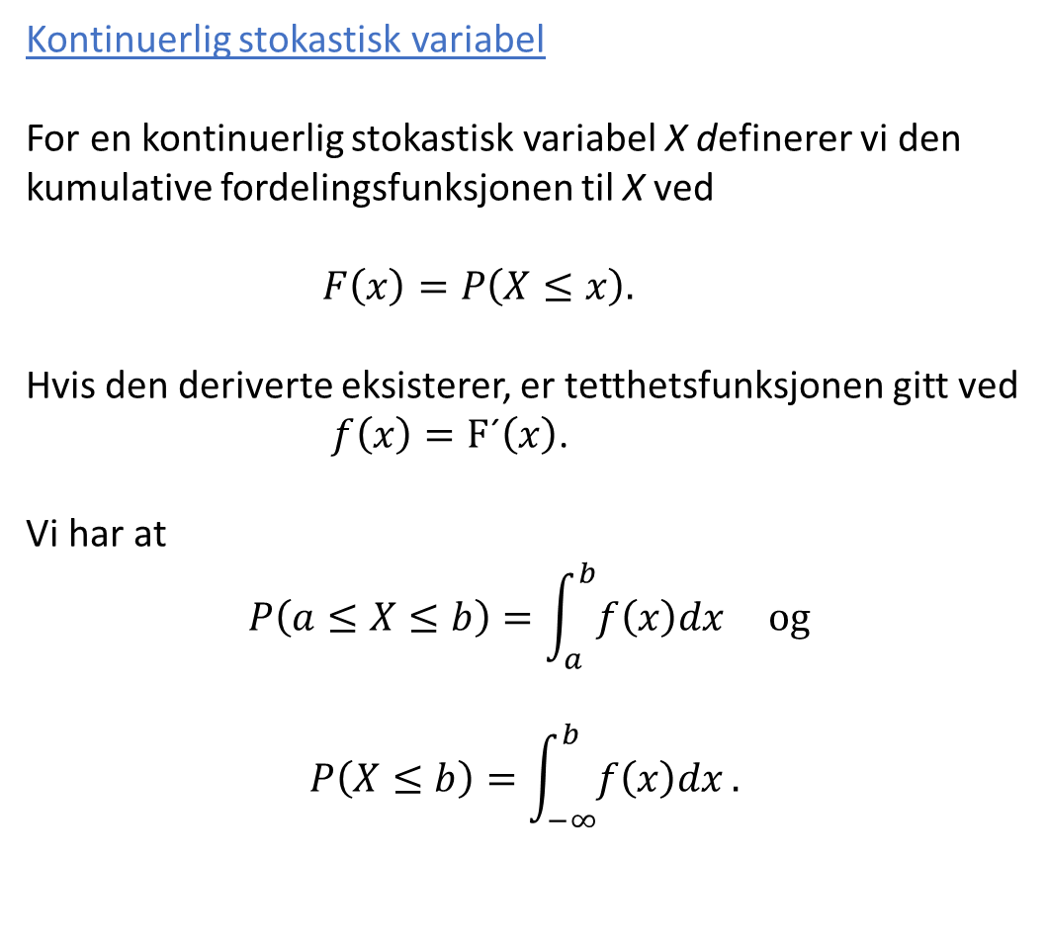
Kontinuerlige sannsynlighetsmodeller
Eksempler: Høyde, vekt, blodtrykk, IQ, ventetid, alder
Sannsynligheten for at en tilfeldig trukket mann er høyere enn 190 cm
Sannsynligheten for at nødetatenes utrykningstid til en ulykke er mer enn 20 minutter i et gitt distrikt
Kontinuerlig stokastisk variabel
For en kontinuerlig stokastisk variabel X definerer vi den kumulative fordelingsfunksjonen til X ved
$$F\left(x\right)=P\left(X≤x\right).$$
Hvis den deriverte eksisterer, er tetthetsfunksjonen gitt ved
$f\left(x\right)=\text{F}\text{´}\left(x\right)\text{.}$
Vi har at
$$P\left(a≤X≤b\right)=\int_{a}^{b}{f\left(x\right)dx} og$$
$$P\left(X≤b\right)=\int_{−∞}^{b}{f\left(x\right)dx}.$$
https://math24.net/probability-density-function.html

Slide 4
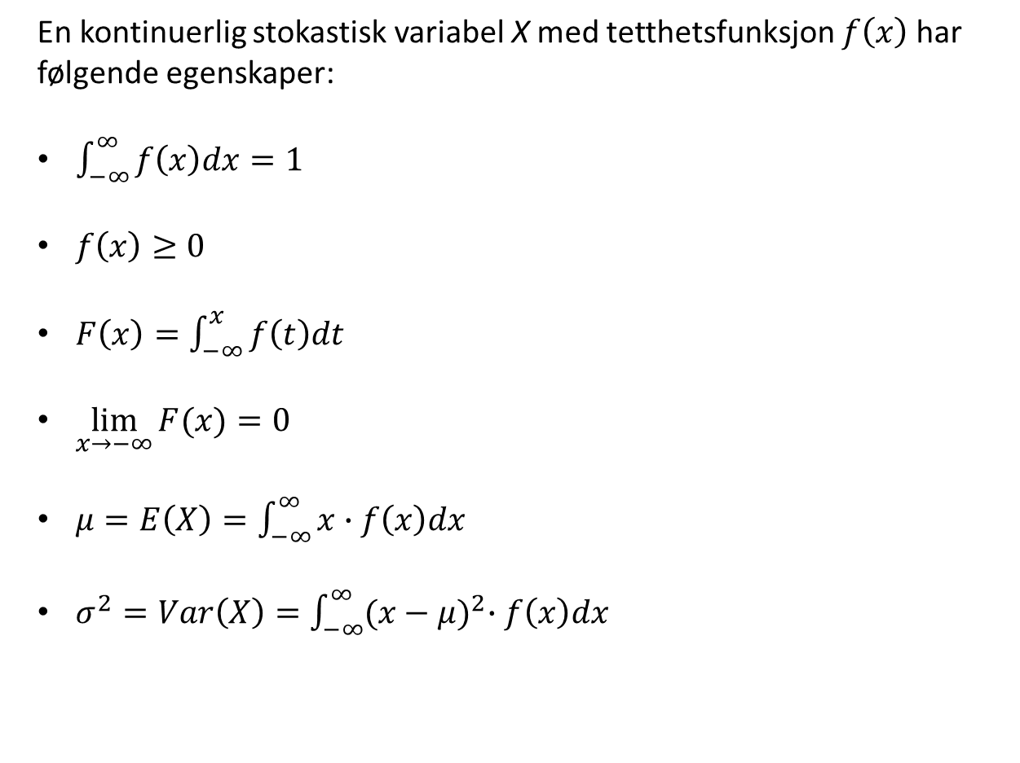
En kontinuerlig stokastisk variabel X med tetthetsfunksjon $f\left(x\right)$har følgende egenskaper:
$\int_{−∞}^{∞}{f\left(x\right)dx}=1$
$f\left(x\right)≥0$
$F\left(x\right)=\int_{−∞}^{x}{f\left(t\right)dt}$
$\lim_{x→−∞}{F(x)}=0$
$μ=E\left(X\right)=\int_{−∞}^{∞}{x∙f\left(x\right)dx}$
$σ^{2}=Var\left(X\right)=\int_{−∞}^{∞}{{(x−μ)}^{2}∙f\left(x\right)dx}$
https://math24.net/probability-density-function.html

Slide 5
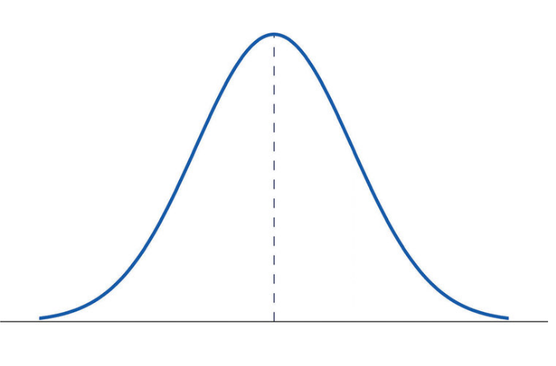
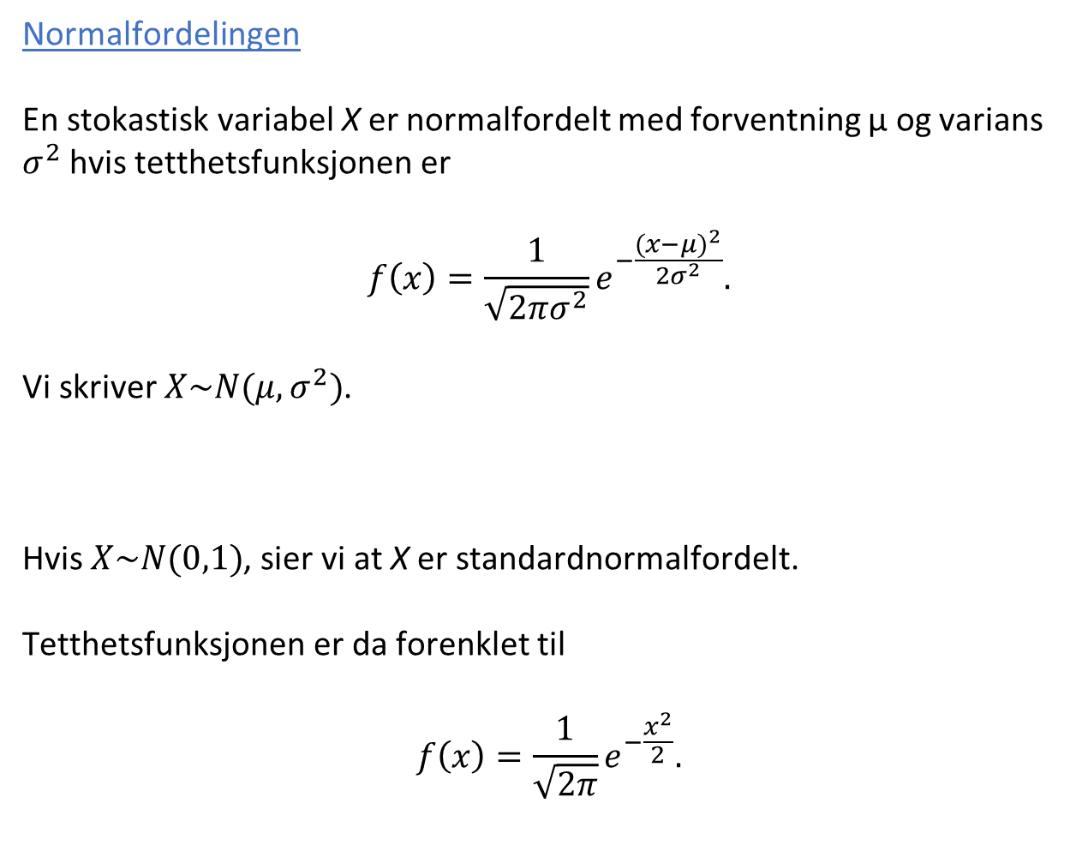

Normalfordelingen
En stokastisk variabel X er normalfordelt med forventning µ og varians $σ^{2}$ hvis tetthetsfunksjonen er
$$f\left(x\right)=\frac{1}{\sqrt{2πσ^{2}}}e^{−\frac{{(x−μ)}^{2}}{2σ^{2}}}.$$
Vi skriver $X\sim N(μ,σ^{2})$.
Hvis $X\sim N(0,1)$, sier vi at X er standardnormalfordelt.
Tetthetsfunksjonen er da forenklet til
$$f\left(x\right)=\frac{1}{\sqrt{2π}}e^{−\frac{x^{2}}{2}}.$$
$$μ$$

Slide 6
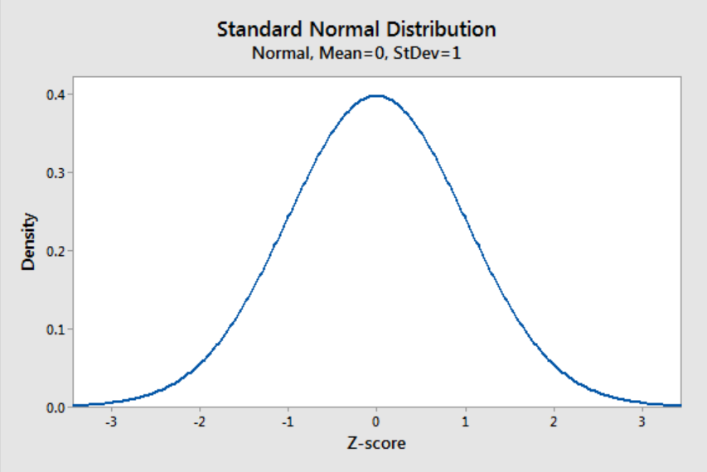
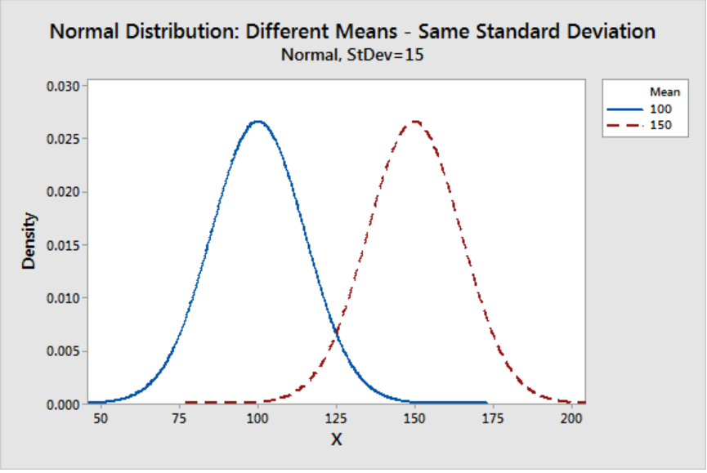
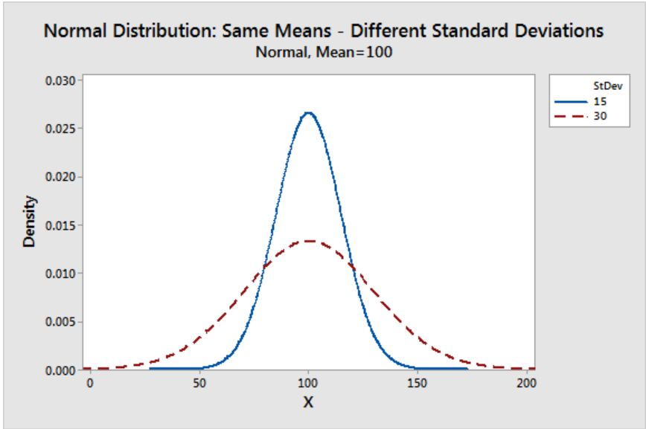
https://statisticsbyjim.com/basics/normal-distribution/

Slide 7
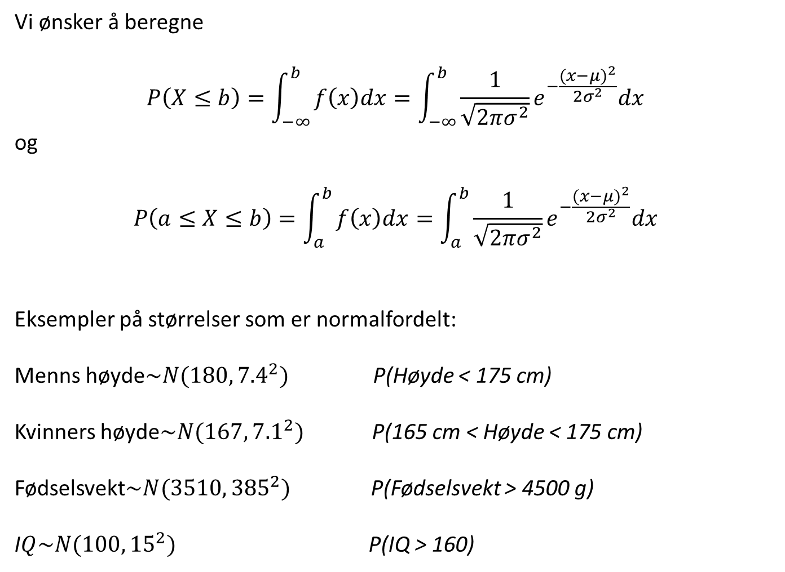
Vi ønsker å beregne
$$P\left(X≤b\right)=\int_{−∞}^{b}{f\left(x\right)dx=\int_{−∞}^{b}{\frac{1}{\sqrt{2πσ^{2}}}e^{−\frac{{(x−μ)}^{2}}{2σ^{2}}}dx}}$$
og
$$P\left(a≤X≤b\right)=\int_{a}^{b}{f\left(x\right)dx=\int_{a}^{b}{\frac{1}{\sqrt{2πσ^{2}}}e^{−\frac{{(x−μ)}^{2}}{2σ^{2}}}dx}}$$
Eksempler på størrelser som er normalfordelt:
Menns høyde$\sim N(180,{7.4}^{2})$ P(Høyde < 175 cm)
Kvinners høyde$\sim N(167,{7.1}^{2})$ P(165 cm < Høyde < 175 cm)
Fødselsvekt$\sim N(3510,{385}^{2})$ P(Fødselsvekt > 4500 g)
I$Q\sim N(100,{15}^{2})$ P(IQ > 160)

Slide 8
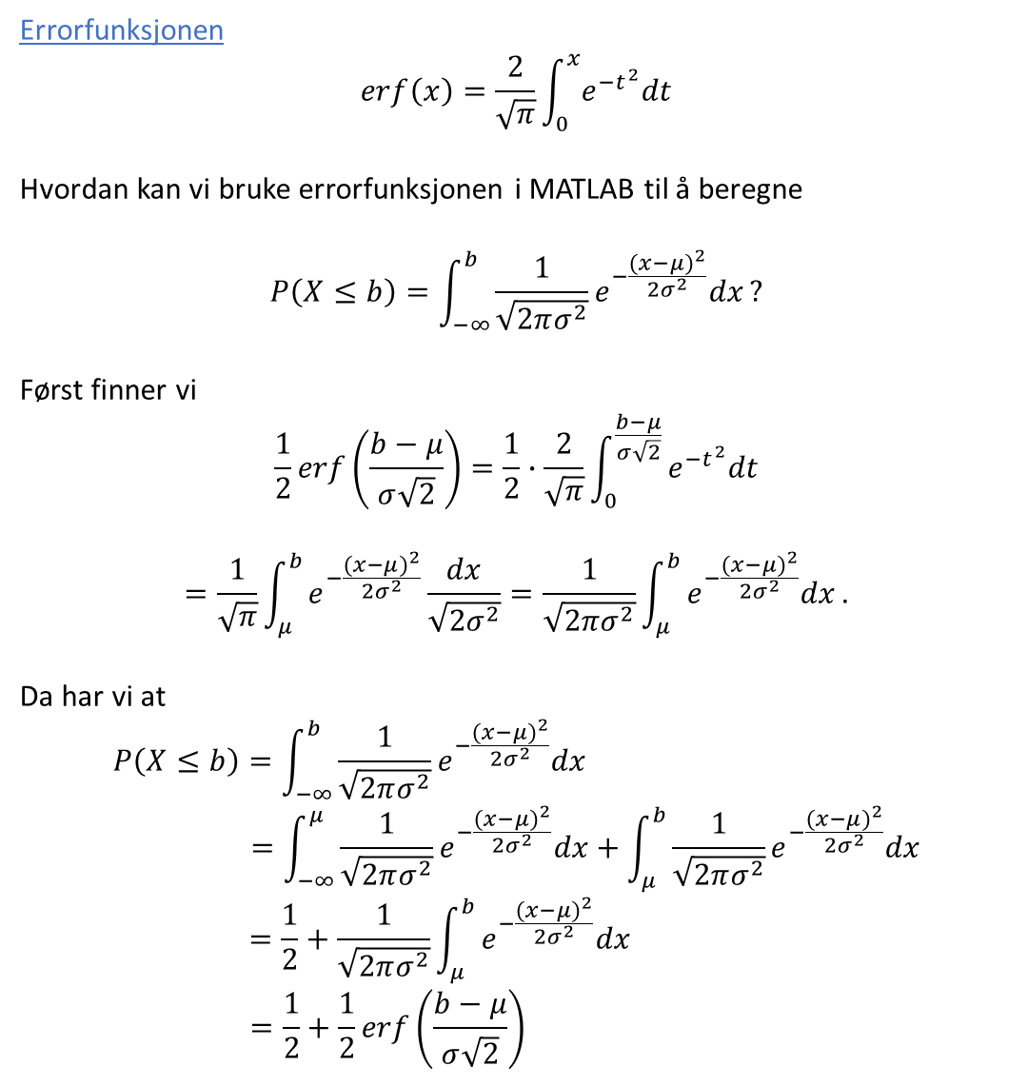

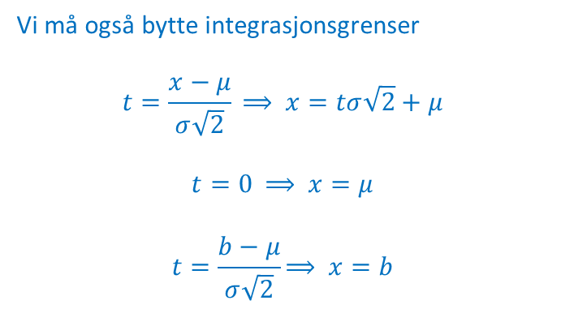
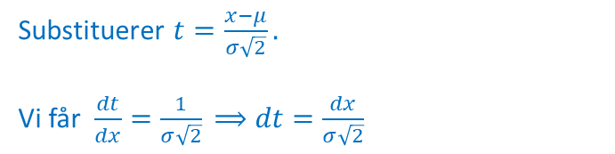
Errorfunksjonen
$$erf\left(x\right)=\frac{2}{\sqrt{π}}\int_{0}^{x}{e^{−t^{2}}dt}$$
Hvordan kan vi bruke errorfunksjonen i MATLAB til å beregne
$$P\left(X≤b\right)=\int_{−∞}^{b}{\frac{1}{\sqrt{2πσ^{2}}}e^{−\frac{{(x−μ)}^{2}}{2σ^{2}}}dx}?$$
Først finner vi
$$\frac{1}{2}erf\left(\frac{b−μ}{σ\sqrt{2}}\right)=\frac{1}{2}∙\frac{2}{\sqrt{π}}\int_{0}^{\frac{b−μ}{σ\sqrt{2}}}{e^{−t^{2}}dt}$$
$$=\frac{1}{\sqrt{π}}\int_{μ}^{b}{e^{−\frac{{(x−μ)}^{2}}{2σ^{2}}}\frac{dx}{\sqrt{2σ^{2}}}}=\frac{1}{\sqrt{2πσ^{2}}}\int_{μ}^{b}{e^{−\frac{{(x−μ)}^{2}}{2σ^{2}}}dx}.$$
Da har vi at
$$P\left(X≤b\right)=\int_{−∞}^{b}{\frac{1}{\sqrt{2πσ^{2}}}e^{−\frac{{(x−μ)}^{2}}{2σ^{2}}}dx }$$
$$=\int_{−∞}^{μ}{\frac{1}{\sqrt{2πσ^{2}}}e^{−\frac{{(x−μ)}^{2}}{2σ^{2}}}dx}+\int_{μ}^{b}{\frac{1}{\sqrt{2πσ^{2}}}e^{−\frac{{(x−μ)}^{2}}{2σ^{2}}}dx}$$
$$=\frac{1}{2}+\frac{1}{\sqrt{2πσ^{2}}}\int_{μ}^{b}{e^{−\frac{{(x−μ)}^{2}}{2σ^{2}}}dx}$$
$$=\frac{1}{2}+\frac{1}{2}erf\left(\frac{b−μ}{σ\sqrt{2}}\right)$$
Substituerer $t=\frac{x−μ}{σ\sqrt{2}}.$
Vi får $\frac{dt}{dx}=\frac{1}{σ\sqrt{2}} \underset{⇒}{ } dt=\frac{dx}{σ\sqrt{2}}$
Vi må også bytte integrasjonsgrenser
$$t=\frac{x−μ}{σ\sqrt{2}} \underset{⇒}{ } x=tσ\sqrt{2}+μ$$
$$t=0 \underset{⇒}{ } x=μ$$
$$t=\frac{b−μ}{σ\sqrt{2}}\underset{⇒}{ } x=b$$
$$μ$$

Slide 9
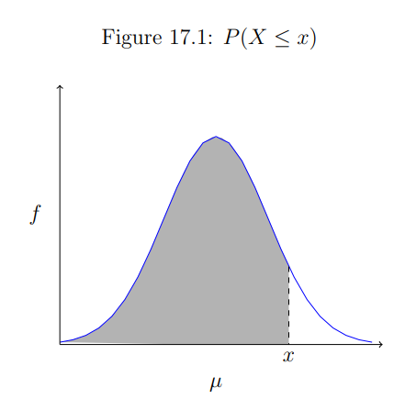
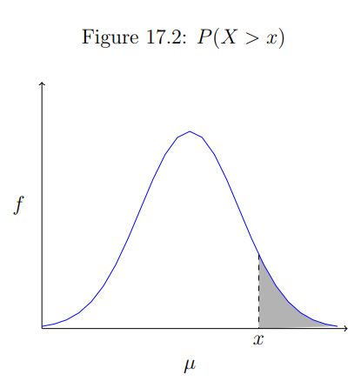
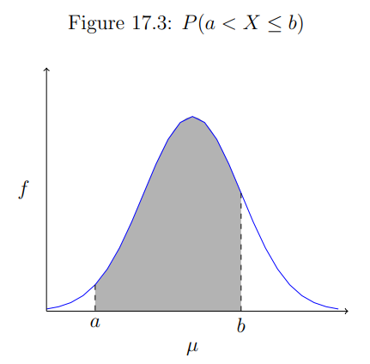
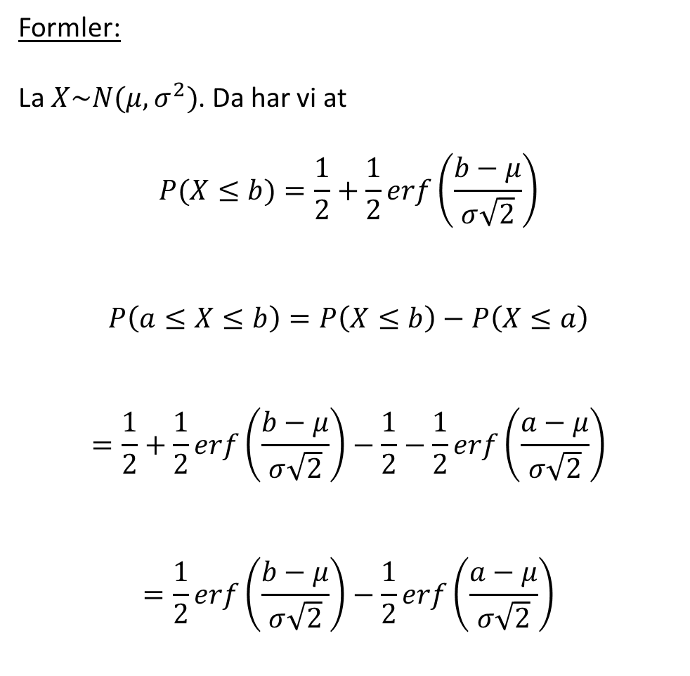
Formler:
La $X\sim N(μ,σ^{2})$. Da har vi at
$$P(X≤b)=\frac{1}{2}+\frac{1}{2}erf\left(\frac{b−μ}{σ\sqrt{2}}\right)$$
$$P\left(a≤X≤b\right)=P\left(X≤b\right)−P\left(X≤a\right)$$
$$=\frac{1}{2}+\frac{1}{2}erf\left(\frac{b−μ}{σ\sqrt{2}}\right)−\frac{1}{2}−\frac{1}{2}erf\left(\frac{a−μ}{σ\sqrt{2}}\right)$$
$$=\frac{1}{2}erf\left(\frac{b−μ}{σ\sqrt{2}}\right)−\frac{1}{2}erf\left(\frac{a−μ}{σ\sqrt{2}}\right)$$

Slide 10

Formler:
La $X\sim N(0,1)$. Da gjelder
$P\left(X≥x\right)=P\left(X≤−x\right)$
$P\left(X≤0\right)=\frac{1}{2}$
$P\left(−x≤X≤x\right)=1−2∙P\left(X≤−x\right)$
$$P\left(−x≤X≤x\right)=P\left(X≤x\right)−P(X≤−x)$$
$$=1−P\left(X≥x\right)−P\left(X≤−x\right)$$
$$=1−P\left(X≤−x\right)−P\left(X≤−x\right)=1−2P(X≤−x)$$

Slide 11
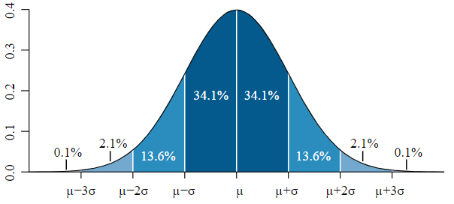




$≈$100%
$≈$95%
$≈$68%
$\text{F}\text{or} Z\sim N\left(0,1\right)$ har vi at
$$P\left(Z≤2.326\right)=0.99$$
$$P\left(Z≤1.96\right)=0.975$$
$$P\left(Z≤1.645\right)=0.95$$
$$P\left(Z≤1.282\right)=0.9$$
https://commons.wikimedia.org/w/index.php?curid=3141713
https://commons.wikimedia.org/w/index.php?curid=3141713

Slide 12
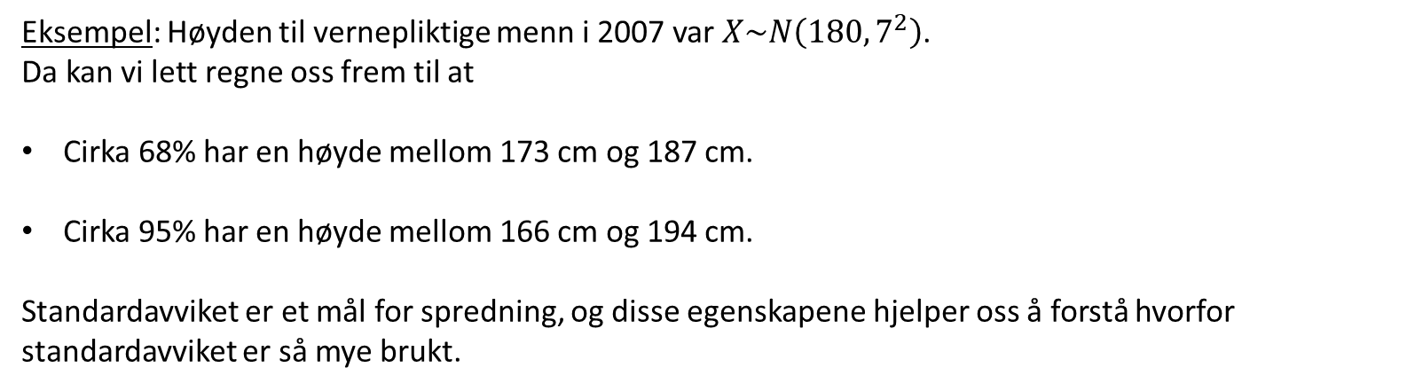


$≈$95%
$≈$68%
Eksempel: Høyden til vernepliktige menn i 2007 var $X\sim N\left(180,7^{2}\right)$.
Da kan vi lett regne oss frem til at
Cirka 68% har en høyde mellom 173 cm og 187 cm.
Cirka 95% har en høyde mellom 166 cm og 194 cm.
Standardavviket er et mål for spredning, og disse egenskapene hjelper oss å forstå hvorfor standardavviket er så mye brukt.

Slide 13
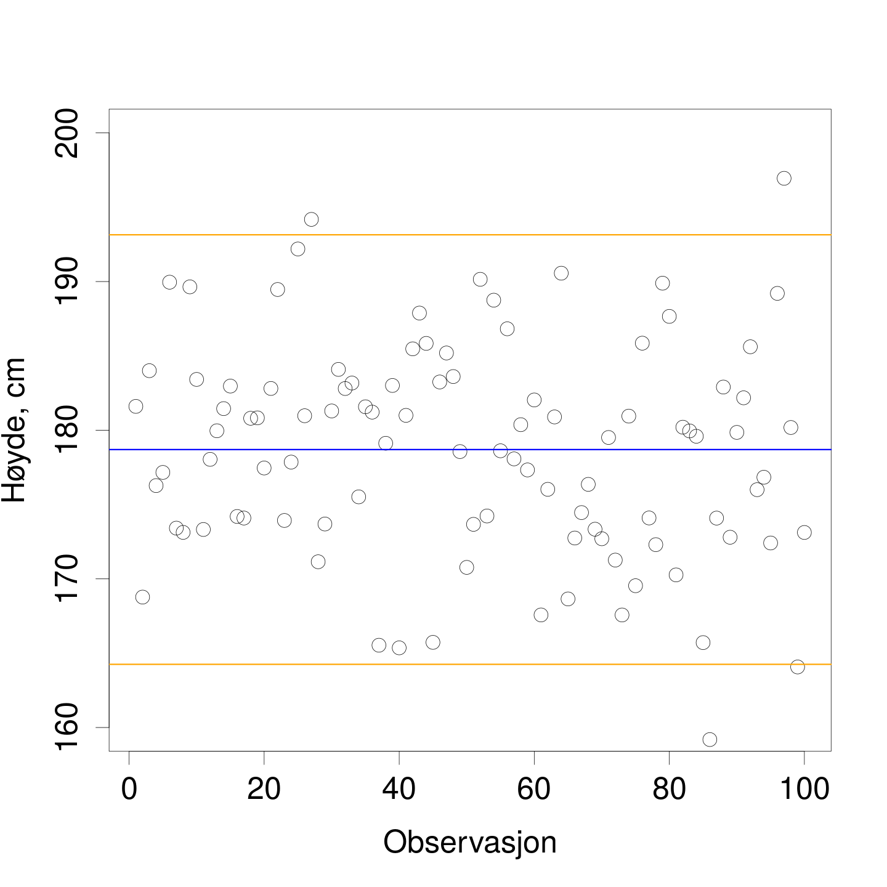
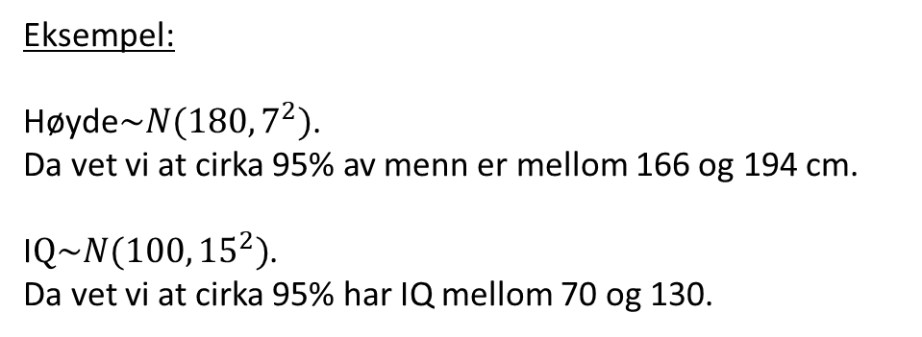
Hvis dataene er normalfordelte, ligger omtrent 95% av observasjonene innen to standardavvik fra gjennomsnittet!
Eksempel:
Høyde$\sim N(180,7^{2})$.
Da vet vi at cirka 95% av menn er mellom 166 og 194 cm.
I$Q\sim N(100,{15}^{2})$.
Da vet vi at cirka 95% har IQ mellom 70 og 130.

Slide 14

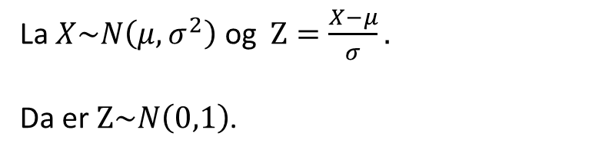
La $X\sim N\left(μ,σ^{2}\right)$ og $Z=\frac{X−μ}{σ}.$
Da er$Z\sim N\left(0,1\right)$.
Nb, jeg har byttet om X og Z ifht. boka, da dette er vanligst i statistikk.
Eksempel:
La $X\sim N\left(0,4^{2}\right).$ Finn $P\left(−1≤X≤1\right).$
$P\left(−1≤X≤1\right)=P\left(X≤1\right)−$ $P\left(X<−1\right)$
$=P\left(\frac{X−0}{4}≤\frac{1−0}{4}\right)−$ $P\left(\frac{X−0}{4}<\frac{−1−0}{4}\right)$
$=P\left(Z≤\frac{1}{4}\right)−$ $P\left(Z<\frac{−1}{4}\right)$
$=0.5+0.5∙\operatorname{erf}{\begin{aligned}\left(\frac{0.25}{\sqrt{2}}\right)−\left(0.5+0.5∙\operatorname{erf}\left(\frac{−0.25}{\sqrt{2}}\right)\right) \\ \end{aligned}}$
$=0.197$

Slide 15
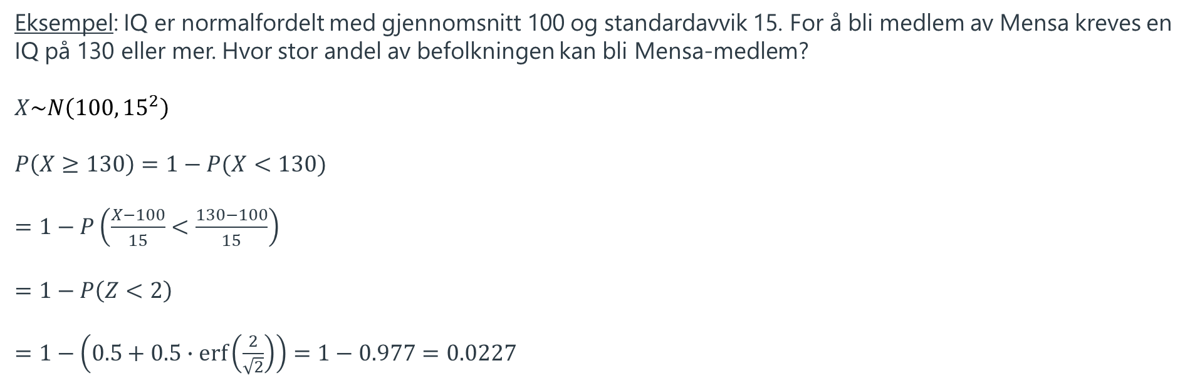

$Z=\frac{X−μ}{σ}=\frac{X−100}{15}$
Eksempel: IQ er normalfordelt med gjennomsnitt 100 og standardavvik 15. For å bli medlem av Mensa kreves en IQ på 130 eller mer. Hvor stor andel av befolkningen kan bli Mensa-medlem?
$X\sim N\left(100,{15}^{2}\right)$
$P\left(X≥130\right)=1−P(X<130)$
$=1−P\left(\frac{X−100}{15}<\frac{130−100}{15}\right)$
$=1−P\left(Z<2\right)$
$=1−\left(0.5+0.5∙\operatorname{erf}\left(\frac{2}{\sqrt{2}}\right)\right)=1−0.977=0.0227$

Slide 16
Estimatorer og konfidensintervall
Eksempel: Ønsker å finne gjennomsnittshøyden til norske kvinner.
Kan måle alle
Umulig i praksis
Kan måle høyden til et utvalg
Får et estimat av gjennomsnittet med tilhørende usikkerhet
Er det nok å måle én, fem, 20, 100 eller 10 000?
Andre eksempler:
Meningsmålinger før valg
Utprøvning av nye medisiner
Levetiden til en mobiltelefon
Holdbarheten til melk
Gjennomsnittlig fødselsvekt hos premature
Andelen defekte lyspærer i et parti

Slide 17
Deskriptiv statistikk handler om grunnleggende statistisk analyse ved bruk av kvantitative metoder
Beskrivende statistikk
Grunnleggende deler av en deskriptiv statistisk analyse er å finne et mål for sentraltendens og spredning, plotte histogrammer osv.
Statistisk inferens handler om å trekke konklusjoner om en populasjon ut fra et representativt utvalg av denne populasjonen
Analyser om utvalget er spesifikke for akkurat dette utvalget og trenger ikke nødvendigvis være lik populasjonen
Statistisk inferens handler derfor mye om usikkerhet, og man arbeider med å kontrollere sannsynlighetene for å minimere feil

Slide 18
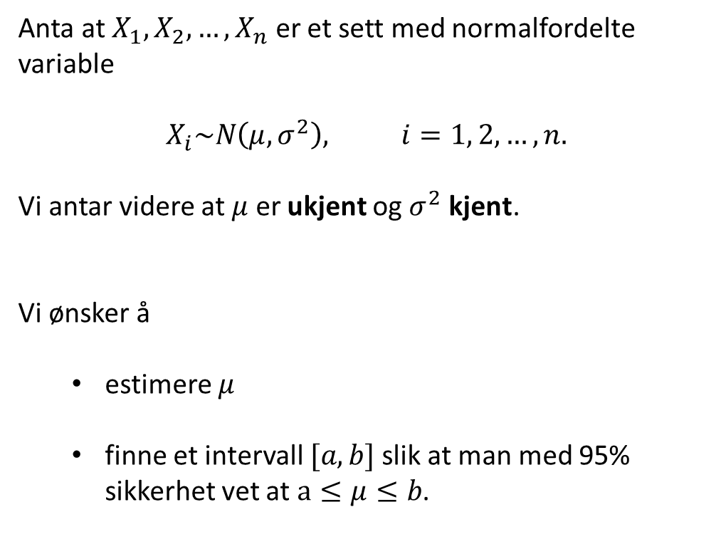
Anta at $X_{1},X_{2},…,X_{n}$ er et sett med normalfordelte variable
$$X_{i}\sim N\left(μ,σ^{2}\right), i=1, 2,…,n.$$
Vi antar videre at $μ$ er ukjent og $σ^{2}$ kjent.
Vi ønsker å
estimere $μ$
finne et intervall $[a, b]$slik at man med 95% sikkerhet vet at $a≤μ≤b$.

Slide 19
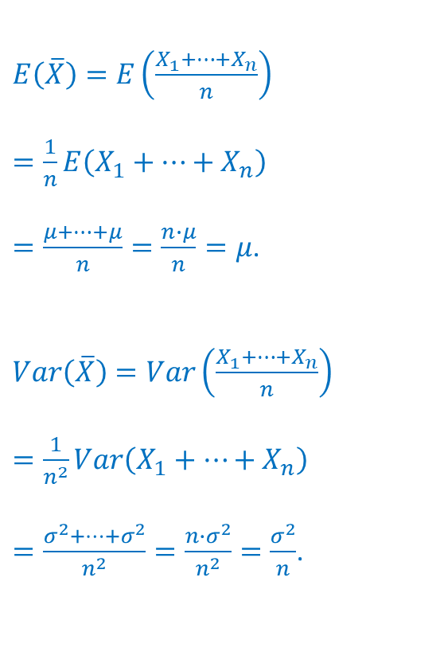
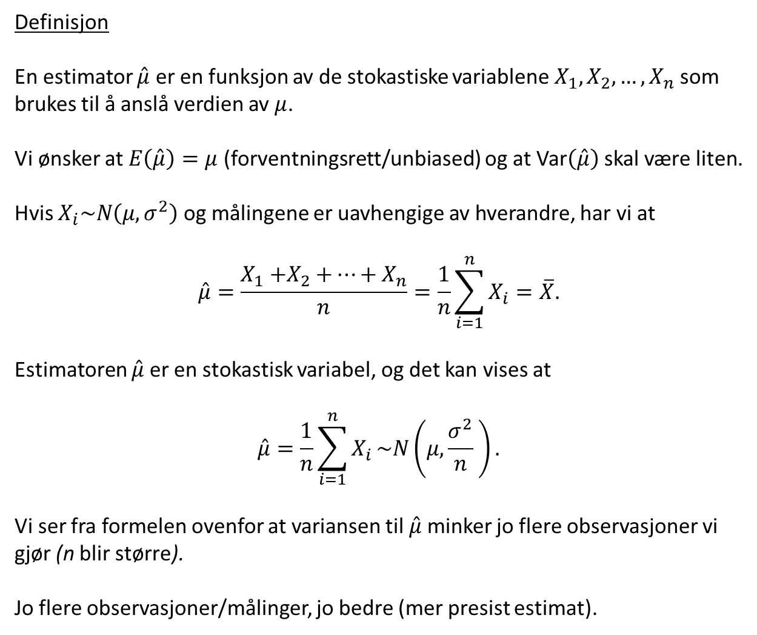
Definisjon
En estimator $\hat{μ}$ er en funksjon av de stokastiske variablene $X_{1},X_{2},…,X_{n}$ som brukes til å anslå verdien av $μ$.
Vi ønsker at $E\left(\hat{μ}\right)=μ$ (forventningsrett/unbiased) og at Var$\left(\hat{μ}\right)$ skal være liten.
Hvis $X_{i}\sim N\left(μ,σ^{2}\right)$ og målingene er uavhengige av hverandre, har vi at
$$\hat{μ}=\frac{X_{1}{+X}_{2}+…+X_{n}}{n}=\frac{1}{n}\sum_{i=1}^{n}{X_{i}}=\overline{X}.$$
Estimatoren $\hat{μ}$er en stokastisk variabel, og det kan vises at
$$\hat{μ}=\frac{1}{n}\sum_{i=1}^{n}{X_{i}}\sim N\left(μ,\frac{σ^{2}}{n} \right).$$
Vi ser fra formelen ovenfor at variansen til $\hat{μ}$minker jo flere observasjoner vi gjør (n blir større).
Jo flere observasjoner/målinger, jo bedre (mer presist estimat).
$E\left(\overline{X}\right)=E\left(\frac{X_{1}+…+X_{n}}{n}\right)$
$=\frac{1}{n}E\left(X_{1}+…+X_{n}\right)$
$=\frac{μ+…+μ}{n}=\frac{n∙μ}{n}=μ$.
$Var\left(\overline{X}\right)=Var\left(\frac{X_{1}+…+X_{n}}{n}\right)$
$=\frac{1}{n^{2}}Var\left(X_{1}+…+X_{n}\right)$
$=\frac{σ^{2}+…+σ^{2}}{n^{2}}=\frac{n∙σ^{2}}{n^{2}}=\frac{σ^{2}}{n}$.

Slide 20

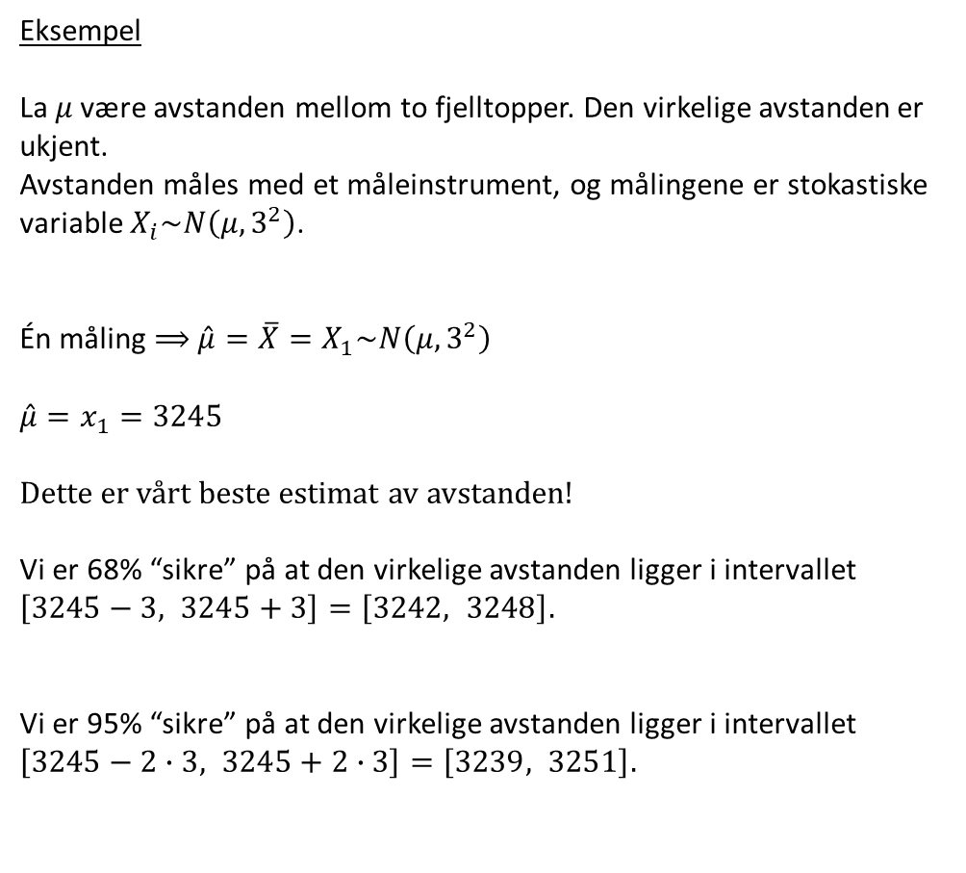
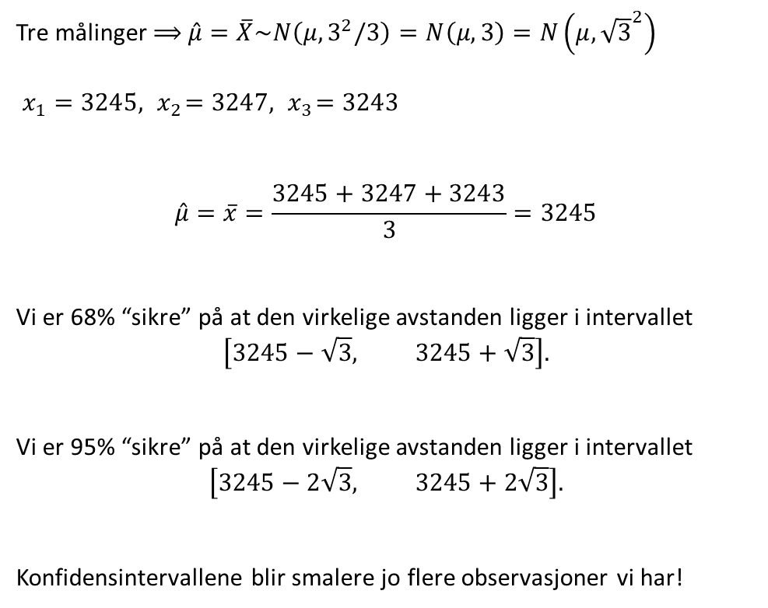
3245 meter
Eksempel
La $μ$være avstanden mellom to fjelltopper. Den virkelige avstanden er ukjent.
Avstanden måles med et måleinstrument, og målingene er stokastiske variable $X_{i}\sim N\left(μ,3^{2}\right)$.
Én måling $\hat{μ}=\overline{X}=X_{1}\sim N\left(μ,3^{2}\right)$
$\hat{μ}=x_{1}=3245$
Dette er vårt beste estimat av avstanden!
Vi er 68% “sikre” på at den virkelige avstanden ligger i intervallet $\left[3245−3, 3245+3\right]=\left[3242, 3248\right].$
Vi er 95% “sikre” på at den virkelige avstanden ligger i intervallet $\left[3245−2∙3, 3245+2∙3\right]=\left[3239, 3251\right].$
Tre målinger $\hat{μ}=\overline{X}\sim N\left(μ,3^{2}/3\right)=N\left(μ,3\right)=N\left(μ,{\sqrt{3}}^{2}\right)$
$x_{1}=3245,{ x}_{2}=3247,{ x}_{3}=3243$
$$\hat{μ}=\overline{x}=\frac{3245+3247+3243}{3}=3245$$
Vi er 68% “sikre” på at den virkelige avstanden ligger i intervallet
$$\left[3245−\sqrt{3}, 3245+\sqrt{3}\right].$$
Vi er 95% “sikre” på at den virkelige avstanden ligger i intervallet
$$\left[3245−2\sqrt{3}, 3245+2\sqrt{3}\right].$$
Konfidensintervallene blir smalere jo flere observasjoner vi har!

Slide 21
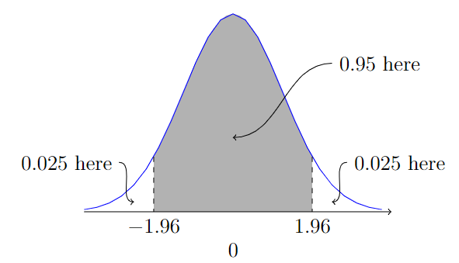
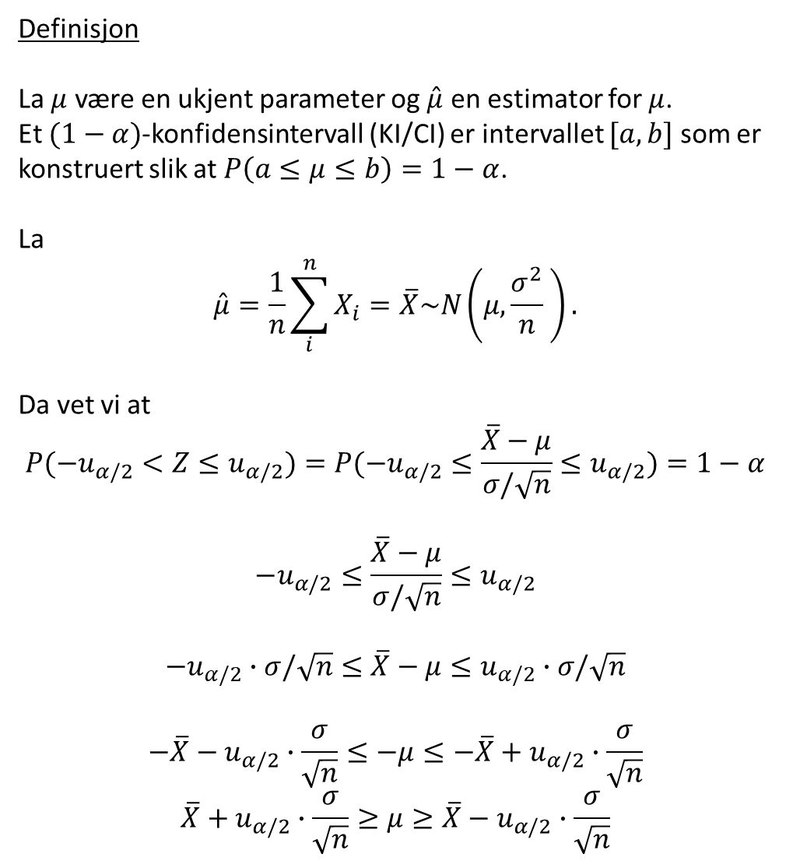
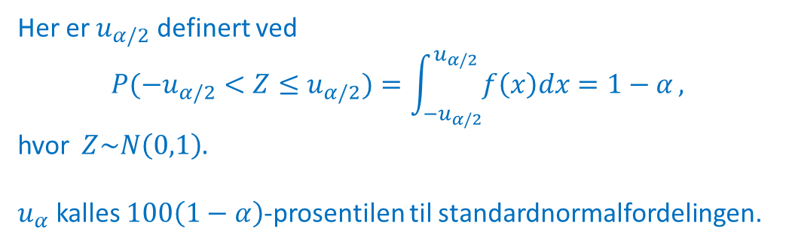
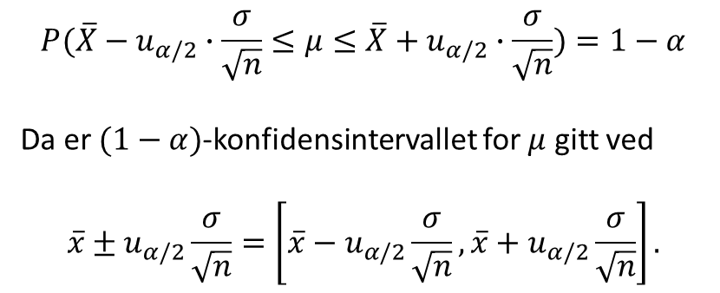
Definisjon
La $μ$ være en ukjent parameter og $\hat{μ}$ en estimator for $μ$.
Et $(1−α)$-konfidensintervall (KI/CI) er intervallet $[a,b]$ som er konstruert slik at $P\left(a≤μ≤b\right)=1−α$.
La
$$\hat{μ}=\frac{1}{n}\sum_{i}^{n}{X_{i}}=\overline{X}\sim N\left(μ,\frac{σ^{2}}{n} \right).$$
Da vet vi at
$${P(−u}_{α/2}<Z≤u_{α/2})={P(−u}_{α/2}≤\frac{\overline{X}−μ}{σ/\sqrt{n}}≤u_{α/2})=1−α$$
$$−u_{α/2}≤\frac{\overline{X}−μ}{σ/\sqrt{n}}≤u_{α/2}$$
$${−u}_{α/2}∙σ/\sqrt{n}≤\overline{X}−μ≤u_{α/2}∙σ/\sqrt{n}$$
$${−\overline{X}−u}_{α/2}∙\frac{σ}{\sqrt{n}}≤−μ≤−\overline{X}+u_{α/2}∙\frac{σ}{\sqrt{n}}$$
$${\overline{X}+u}_{α/2}∙\frac{σ}{\sqrt{n}}≥μ≥\overline{X}−u_{α/2}∙\frac{σ}{\sqrt{n}}$$
$$P(\overline{X}−u_{α/2}∙\frac{σ}{\sqrt{n}}≤μ≤{\overline{X}+u}_{α/2}∙\frac{σ}{\sqrt{n}})=1−α$$
Da er $(1−α)$-konfidensintervallet for $μ$ gitt ved
$$\overline{x}±u_{α/2}\frac{σ}{\sqrt{n}}=\left[\overline{x}−u_{α/2}\frac{σ}{\sqrt{n}},\overline{x}+u_{α/2}\frac{σ}{\sqrt{n}}\right].$$
Her er $u_{α/2}$ definert ved
$${P(−u}_{α/2}<Z≤u_{α/2})=\int_{{−u}_{α/2}}^{u_{α/2}}{f\left(x\right)dx=1−α},$$
hvor $Z\sim N\left(0,1\right).$
$u_{α}$ kalles $100\left(1−α\right)$-prosentilen til standardnormalfordelingen.

Slide 22
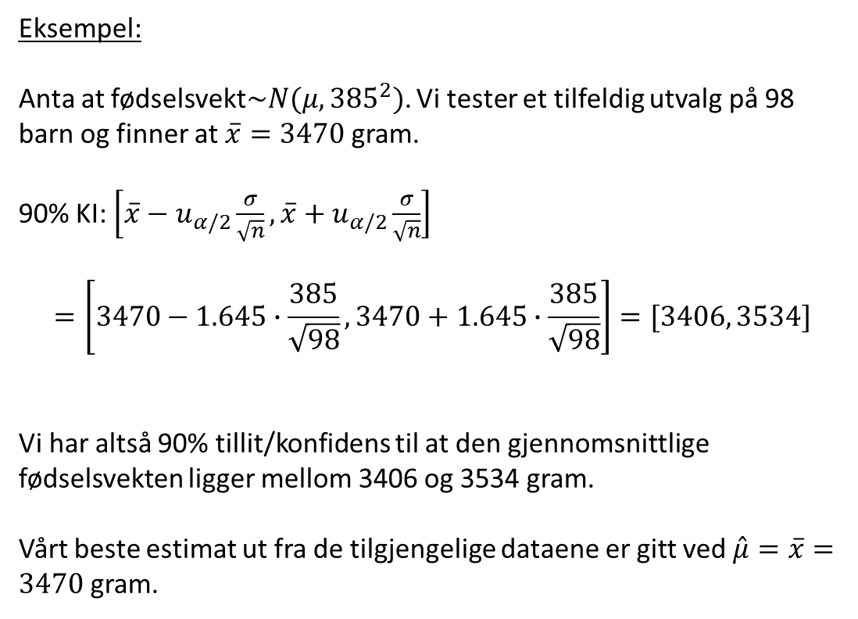
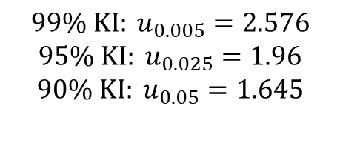
Eksempel:
Anta at fødselsvekt$\sim N(μ,{385}^{2})$. Vi tester et tilfeldig utvalg på 98 barn og finner at $\overline{x}=3470$ gram.
90% KI: $\left[\overline{x}−u_{α/2}\frac{σ}{\sqrt{n}},\overline{x}+u_{α/2}\frac{σ}{\sqrt{n}}\right]$
$$=\left[3470−1.645∙\frac{385}{\sqrt{98}},3470+1.645∙\frac{385}{\sqrt{98}}\right]=[3406, 3534]$$
Vi har altså 90% tillit/konfidens til at den gjennomsnittlige fødselsvekten ligger mellom 3406 og 3534 gram.
Vårt beste estimat ut fra de tilgjengelige dataene er gitt ved $\hat{μ}=\overline{x}=3470$ gram.
$$99\% KI: u_{0.005}=2.576$$
$$95\% KI: u_{0.025}=1.96$$
$$90\% KI: u_{0.05}=1.645$$

Slide 23
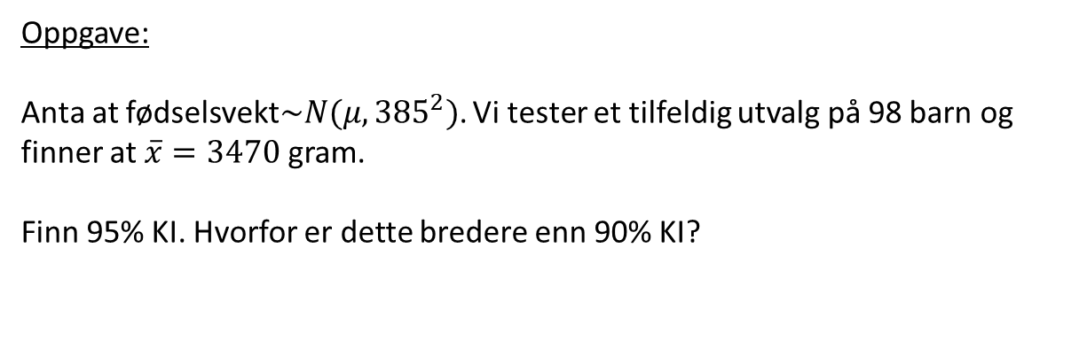
Oppgave:
Anta at fødselsvekt$\sim N(μ,{385}^{2})$. Vi tester et tilfeldig utvalg på 98 barn og finner at $\overline{x}=3470$ gram.
Finn 95% KI. Hvorfor er dette bredere enn 90% KI?
$$99\% KI: u_{0.005}=2.576$$
$$95\% KI: u_{0.025}=1.96$$
$$90\% KI: u_{0.05}=1.645$$

Slide 24
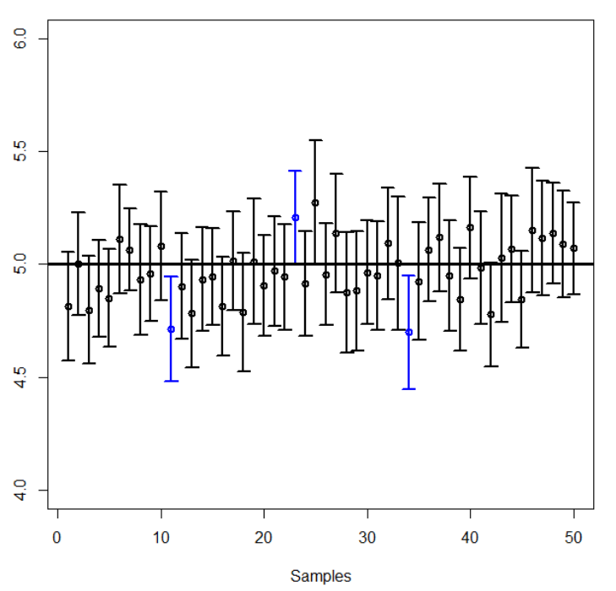
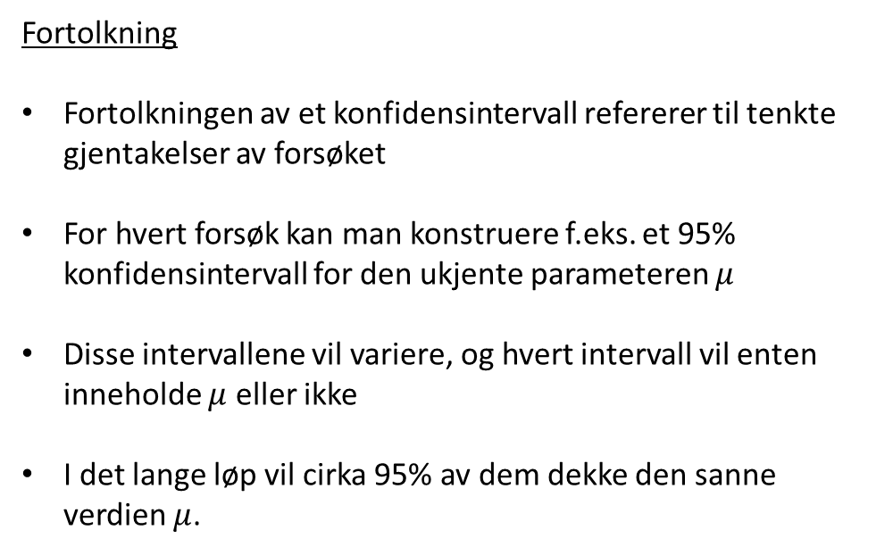
https://en.wikipedia.org/wiki/Confidence_interval
Fortolkning
Fortolkningen av et konfidensintervall refererer til tenkte gjentakelser av forsøket
For hvert forsøk kan man konstruere f.eks. et 95% konfidensintervall for den ukjente parameteren $μ$
Disse intervallene vil variere, og hvert intervall vil enten inneholde $μ$ eller ikke
I det lange løp vil cirka 95% av dem dekke den sanne verdien $μ$.

Slide 25
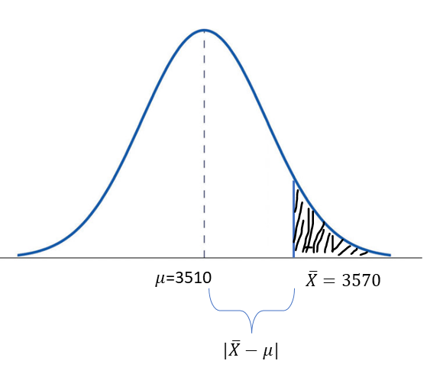
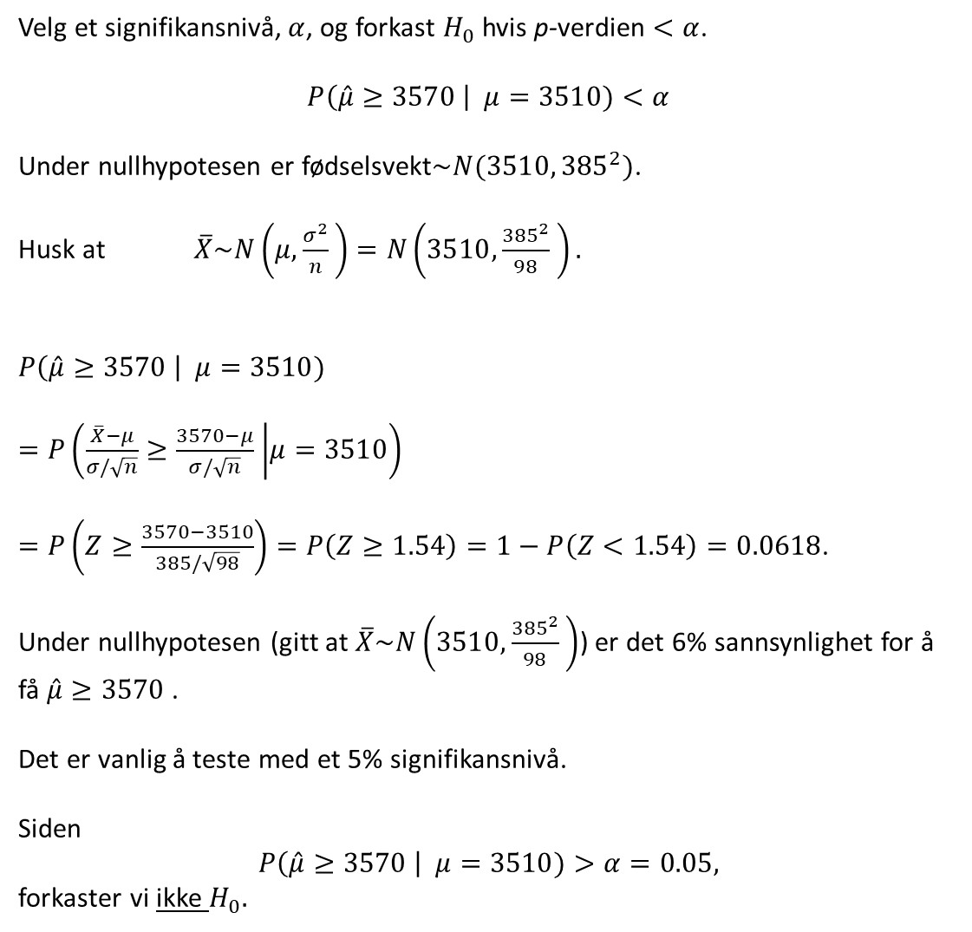
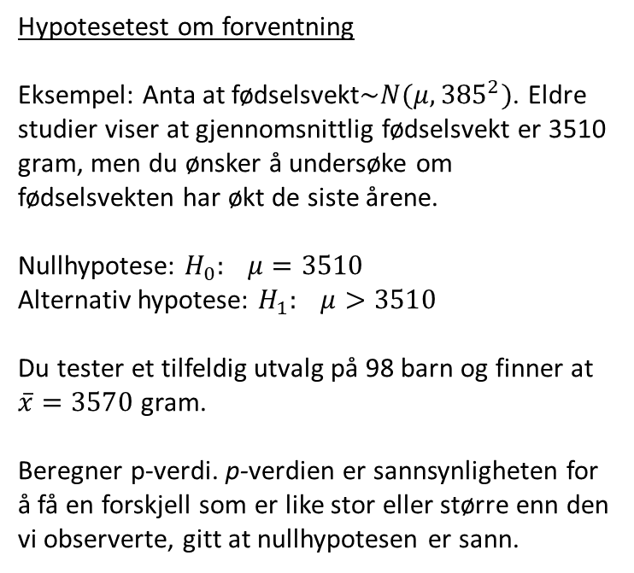
Hypotesetest om forventning
Eksempel: Anta at fødselsvekt$\sim N(μ,{385}^{2})$. Eldre studier viser at gjennomsnittlig fødselsvekt er 3510 gram, men du ønsker å undersøke om fødselsvekten har økt de siste årene.
Nullhypotese: $H_{0}: μ=3510$
Alternativ hypotese: $H_{1}: μ>3510$
Du tester et tilfeldig utvalg på 98 barn og finner at $\overline{x}=3570$ gram.
Beregner p-verdi. p-verdien er sannsynligheten for å få en forskjell som er like stor eller større enn den vi observerte, gitt at nullhypotesen er sann.
Velg et signifikansnivå, $α$, og forkast $H_{0}$ hvis p-verdien $<α$.
$$P\left(\hat{μ}≥3570 \right| μ=3510)<α$$
Under nullhypotesen er fødselsvekt$\sim N(3510,{385}^{2})$.
Husk at$\overline{X}\sim N\left(μ,\frac{σ^{2}}{n} \right)=N\left(3510,\frac{{385}^{2}}{98} \right).$
$P\left(\hat{μ}≥3570 \right| μ=3510)$
$=P\left(\frac{\overline{X}−μ}{σ/\sqrt{n}}≥\frac{3570−μ}{σ/\sqrt{n}} | μ=3510\right)$
$=P\left(Z≥\frac{3570−3510}{385/\sqrt{98}}\right)=P\left(Z≥1.54\right)=1−P\left(Z<1.54\right)=0.0618$.
Under nullhypotesen (gitt at $\overline{X}\sim N\left(3510,\frac{{385}^{2}}{98} \right)$) er det 6% sannsynlighet for å få $\hat{μ}≥3570$.
Det er vanlig å teste med et 5% signifikansnivå.
Siden
$$P\left(\hat{μ}≥3570 \right| μ=3510)>α=0.05,$$
forkaster vi ikke $H_{0}.$

Slide 26
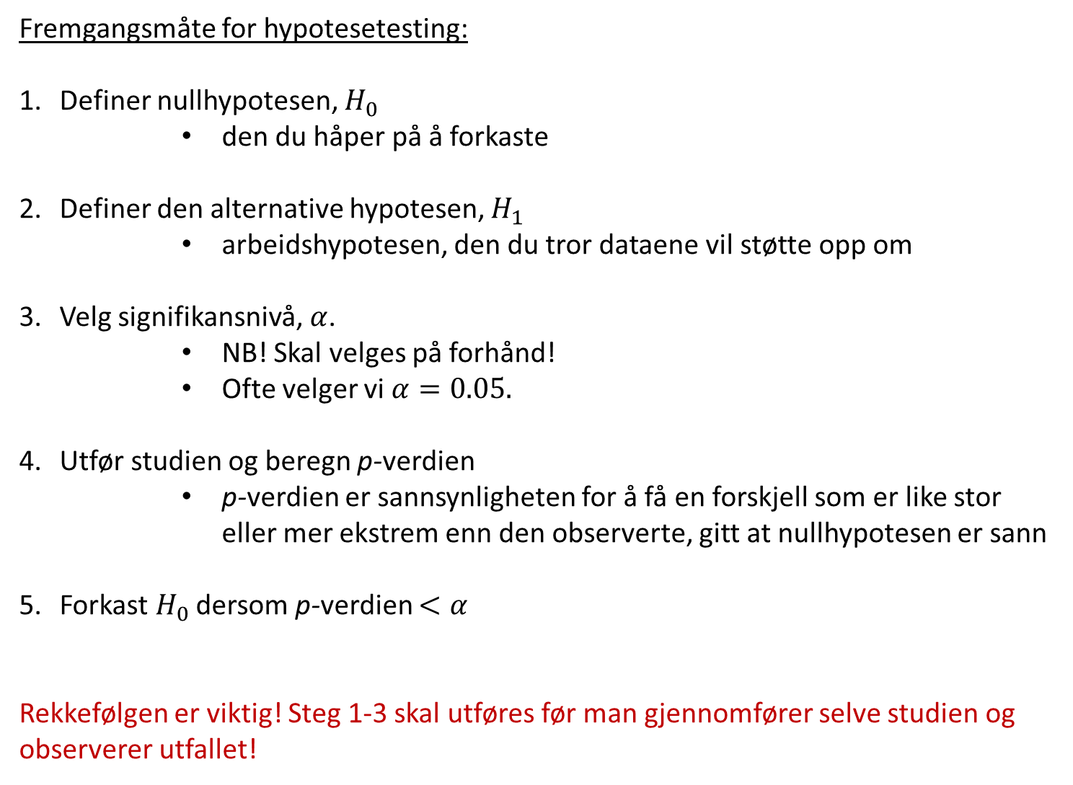
Fremgangsmåte for hypotesetesting:
Definer nullhypotesen, $H_{0}$
den du håper på å forkaste
Definer den alternative hypotesen, $H_{1}$
arbeidshypotesen, den du tror dataene vil støtte opp om
Velg signifikansnivå, $α$.
NB! Skal velges på forhånd!
Ofte velger vi $α=0.05.$
Utfør studien og beregn p-verdien
p-verdien er sannsynligheten for å få en forskjell som er like stor eller mer ekstrem enn den observerte, gitt at nullhypotesen er sann
Forkast $H_{0}$ dersom p-verdien $<α$
Rekkefølgen er viktig! Steg 1-3 skal utføres før man gjennomfører selve studien og observerer utfallet!

Slide 27
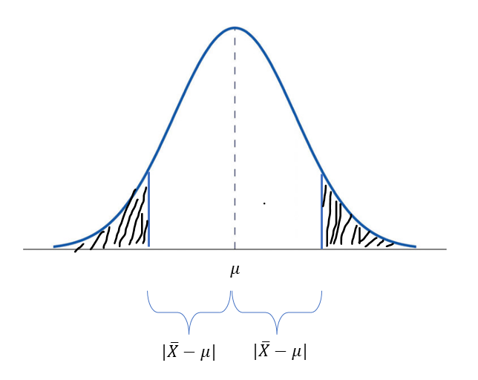
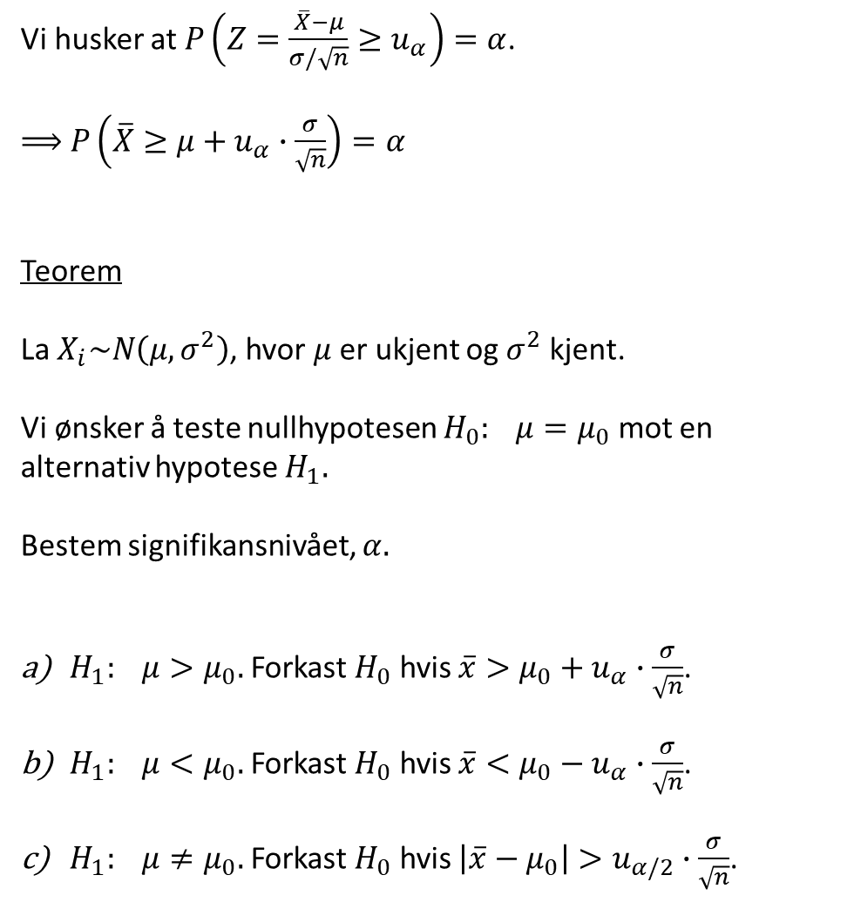

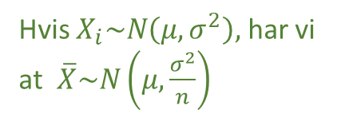
Vi husker at $P\left(Z=\frac{\overline{X}−μ}{σ/\sqrt{n}}≥u_{α}\right)=α$.
$\underset{⇒}{ } P\left(\overline{X}≥μ+u_{α}∙\frac{σ}{\sqrt{n}}\right)=α$
Teorem
La $X_{i}\sim N\left(μ,σ^{2}\right)$, hvor $μ$ er ukjent og $σ^{2}$kjent.
Vi ønsker å teste nullhypotesen $H_{0}: μ=μ_{0}$ mot en alternativ hypotese $H_{1}.$
Bestem signifikansnivået, $α.$
$H_{1}: μ>μ_{0}.$ Forkast $H_{0}$ hvis $\overline{x}>μ_{0}+u_{α}∙\frac{σ}{\sqrt{n}}$.
$H_{1}: μ<μ_{0}.$ Forkast $H_{0}$ hvis $\overline{x}<μ_{0}−u_{α}∙\frac{σ}{\sqrt{n}}$.
$H_{1}: μ≠μ_{0}.$ Forkast $H_{0}$ hvis $\left|\overline{x}−μ_{0}\right|>u_{α/2}∙\frac{σ}{\sqrt{n}}$.
Hvis $X_{i}\sim N\left(μ,σ^{2}\right),$ har vi at $\overline{X}\sim N\left(μ,\frac{σ^{2}}{n}\right)$
$$u_{0.005}=2.576$$
$$u_{0.025}=1.96$$
$$u_{0.05}=1.645$$

Slide 28
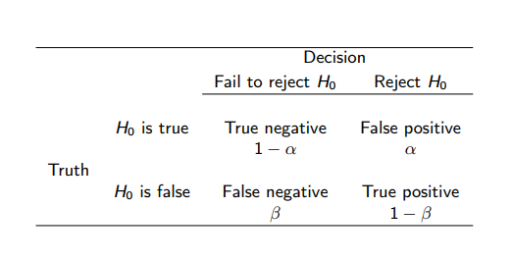



En hypotesetest kan aldri bevise at nullhypotesen er sann eller falsk.
Det vil alltid være en viss sannsynlighet for å ta feil avgjørelse.
Vi ønsker likevel å kontrollere sannsynlighetene for å gjøre feil.
Signifikansnivået, $α$, er sannsynligheten for å forkaste nullhypotesen når nullhypotesen er sann.
Ønsker ikke å gjøre denne feilen, og vi velger derfor $α$ konservativt (ofte $α=0.05$).
Tvilen kommer nullhypotesen til gode. Den er sann inntil det motsatte er bevist.

Slide 29
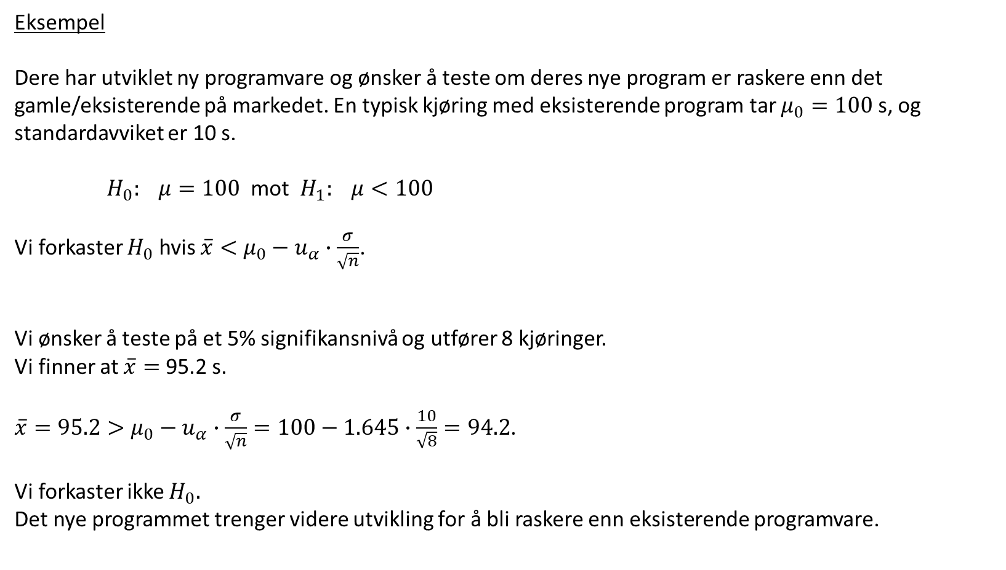
Eksempel
Dere har utviklet ny programvare og ønsker å teste om deres nye program er raskere enn det gamle/eksisterende på markedet. En typisk kjøring med eksisterende program tar $μ_{0}=100$ s, og standardavviket er 10 s.
$H_{0}: μ=100$ mot $H_{1}: μ<100$
Vi forkaster $H_{0}$ hvis $\overline{x}<μ_{0}−u_{α}∙\frac{σ}{\sqrt{n}}$.
Vi ønsker å teste på et 5% signifikansnivå og utfører 8 kjøringer.
Vi finner at $\overline{x}=$ 95.2 s.
$\overline{x}=95.2>μ_{0}−u_{α}∙\frac{σ}{\sqrt{n}}=100−1.645∙\frac{10}{\sqrt{8}}=94.2$.
Vi forkaster ikke $H_{0}.$
Det nye programmet trenger videre utvikling for å bli raskere enn eksisterende programvare.

Slide 30
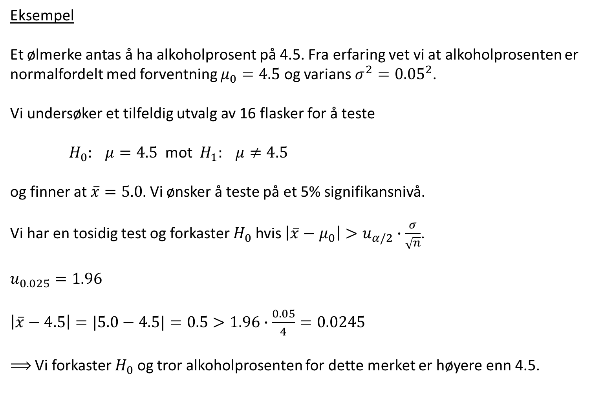
Eksempel
Et ølmerke antas å ha alkoholprosent på 4.5. Fra erfaring vet vi at alkoholprosenten er normalfordelt med forventning $μ_{0}=4.5$ og varians $σ^{2}={0.05}^{2}$.
Vi undersøker et tilfeldig utvalg av 16 flasker for å teste
$H_{0}: μ=4.5$ mot $H_{1}: μ≠4.5$
og finner at $\overline{x}=5.0.$ Vi ønsker å teste på et 5% signifikansnivå.
Vi har en tosidig test og forkaster $H_{0}$ hvis $\left|\overline{x}−μ_{0}\right|>u_{α/2}∙\frac{σ}{\sqrt{n}}$.
$u_{0.025}=1.96$
$\left|\overline{x}−4.5\right|=|5.0−4.5|=0.5>1.96∙\frac{0.05}{4}=0.0245$
Vi forkaster $H_{0}$ og tror alkoholprosenten for dette merket er høyere enn 4.5.

Slide 31
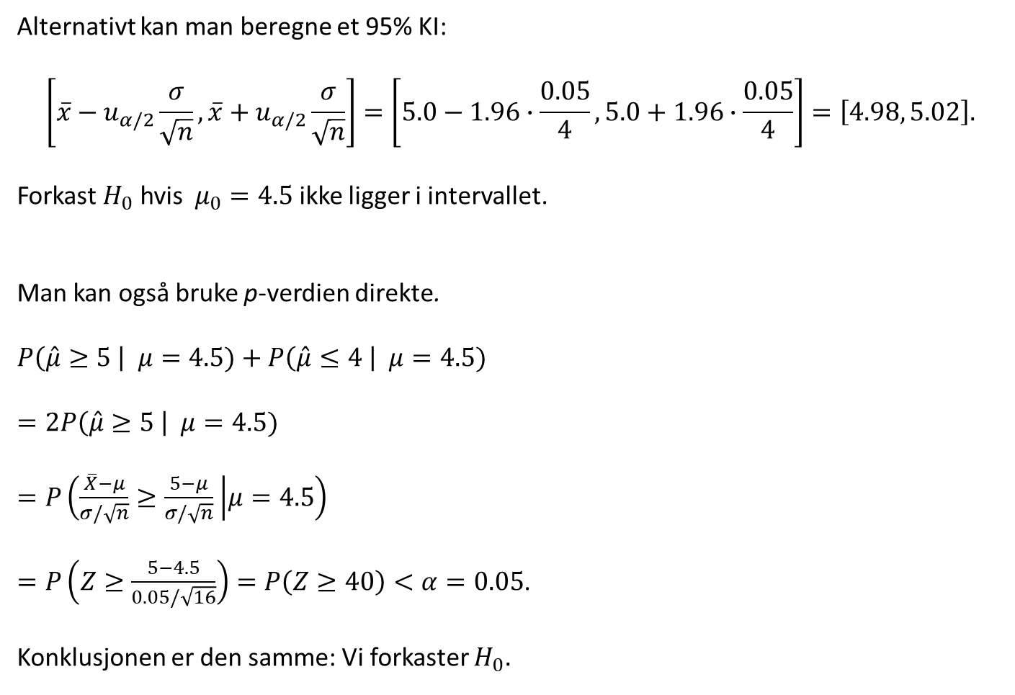
Alternativt kan man beregne et 95% KI:
$$\left[\overline{x}−u_{α/2}\frac{σ}{\sqrt{n}},\overline{x}+u_{α/2}\frac{σ}{\sqrt{n}}\right]=\left[5.0−1.96∙\frac{0.05}{4},5.0+1.96∙\frac{0.05}{4}\right]=\left[4.98, 5.02\right].$$
Forkast $H_{0}$ hvis $μ_{0}=4.5$ ikke ligger i intervallet.
Man kan også bruke p-verdien direkte.
$P\left(\hat{μ}≥5 \right| μ=4.5)+P\left(\hat{μ}≤4 \right| μ=4.5)$
$=2P\left(\hat{μ}≥5 \right| μ=4.5)$
$=P\left(\frac{\overline{X}−μ}{σ/\sqrt{n}}≥\frac{5−μ}{σ/\sqrt{n}} | μ=4.5\right)$
$=P\left(Z≥\frac{5−4.5}{0.05/\sqrt{16}}\right)=P\left(Z≥40\right)<α=0.05$.
Konklusjonen er den samme: Vi forkaster $H_{0}.$

Slide 32


Oppgave:
Et ølmerke antas å ha alkoholprosent på 4.5. Fra erfaring vet vi at alkoholprosenten er normalfordelt med forventning $μ_{0}=4.5$ og varians $σ^{2}={0.05}^{2}$.
Vi ønsker å teste om alkoholprosenten er høyere enn dette og undersøker et tilfeldig utvalg av 16 flasker.
Sett opp hypotestesen og utfør den på et 5% signifikansnivå
når du finner at $\overline{x}=5.0$.
Sammenlikn svaret med den tosidige testen.
$$u_{0.005}=2.576$$
$$u_{0.025}=1.96$$
$$u_{0.05}=1.645$$

Slide 33


Student t-fordelingen
Vi har til nå antatt at $\overline{X}\sim N\left(μ,σ^{2} \right)$, hvor $μ$ er ukjent og $σ$ kjent.
Hvordan gå frem hvis både $μ$ og $σ$ er ukjente størrelser?
Definisjon:
Vi har $X_{i}\sim N\left(μ,σ^{2}\right), i=1, 2,…,n, hvor μ \text{og} σ$ er ukjente parametre.
Vi estimerer $μ$ med
$$\hat{μ}=\overline{X}$$
og $σ^{2}$ med
$$S^{2}=\frac{1}{n−1}\sum_{i=1}^{n}{{(X_{i}−\overline{X})}^{2}.}$$
Da har vi at
$$T=\frac{\overline{X}−μ}{S/\sqrt{n}}$$
er t-fordelt med $n−1$ frihetsgrader, $T\sim t_{n−1}.$
Når $n$ blir stor (mange observasjoner), vil t-fordelingen gå mot normalfordelingen.
Når $n>30,$ er normaltilnærmingen god.
Øyvind Bakke, https://wiki.math.ntnu.no/tma4245/tema/begreper/continuous

Slide 34

Teorem:
Vi har $X_{i}\sim N\left(μ,σ^{2}\right), i=1, 2,…,n hvor både μ \text{og} σ$ er ukjente parametre.
Et $(1−α)$-konfidensintervall for $μ$ er gitt ved
$$\overline{x}±t_{\frac{α}{2},n−1}∙\frac{S}{\sqrt{n}} evt. [\overline{x}−t_{\frac{α}{2},n−1}∙\frac{S}{\sqrt{n}},\overline{x}+t_{\frac{α}{2},n−1}∙\frac{S}{\sqrt{n}}]$$
hvor $t_{\frac{α}{2},n−1}$er en kjent konstant.
Fordi vi estimerer to parametre, vil vi få mer usikkerhet.
Dette medfører at konfidensintervallet blir større.
Vi ønsker å teste nullhypotesen $H_{0}: μ=μ_{0}$ med signifikansnivå $α.$
$H_{1}: μ>μ_{0}.$ Forkast $H_{0}$ hvis $\overline{x}>μ_{0}+t_{α,n−1}∙\frac{S}{\sqrt{n}}$.
$H_{1}: μ<μ_{0}.$ Forkast $H_{0}$ hvis $\overline{x}<μ_{0}−t_{α,n−1}∙\frac{S}{\sqrt{n}}$.
$H_{1}: μ≠μ_{0}.$ Forkast $H_{0}$ hvis $\left|\overline{x}−μ_{0}\right|>t_{α/2,n−1}∙\frac{S}{\sqrt{n}}$.

Slide 35

Eksamensoppgave H20

Slide 36

Eksamensoppgave H19

Slide 37













Sentralgrenseteoremet
En stokastisk variabel vil være tilnærmet normalfordelt hvis den er en sum av mange uavhengige størrelser, hvor ingen av disse størrelsene har en dominerende effekt på resultatet.
Definisjon:
La $X_{1},X_{2},…,X_{n}$ være et tilfeldig utvalg fra den samme fordelingen med endelig forventing $μ$ og varians $σ^{2}.$
Når $n\underset{→}{ }∞$, har vi at
$\frac{1}{n}\sum_{i=1}^{n}{X_{i}≈N(μ,\frac{σ^{2}}{n})}$ eller $\sum_{i=1}^{n}{X_{i}≈N(nμ,nσ^{2})}$
$$bin\left(10,0.1\right)$$
$$bin\left(20,0.1\right)$$
$$bin\left(50,0.1\right)$$
Po$\left(1\right)$
Po$\left(4\right)$
Po$\left(10\right)$

Slide 38



Normaltilnærming til binomialfordelingen
La $X\sim bin\left(100, 0.5\right).$ Finn $P\left(30≤X≤50\right).$
Her kan vi bruke den binomiske formelen direkte på hvert ledd og regne ut
$$P\left(30≤X≤50\right)=P\left(X=30\right)+P\left(X=31\right)+…+P(X=50).$$
Dette er tungvint.
Bruker i stedet normaltilnærmingen. Dette går fint når $n$ er stor, fordi $X$ kan sees på som summen av $n$ uavhengige Bernoulli-forsøk,
$X=\sum_{i=1}^{n}{Y_{i}\sim bin(n,p)}$, hvor${ Y}_{i}\sim bin(1,p)$.
Forventningen til den binomiske fordelingen er gitt ved $E\left(X\right)=np=50$ og variansen $Var\left(X\right)=np\left(1−p\right)=25$.
$P\left(30≤X≤50\right)=P\left(X≤50\right)−P(X<30)$
$$=P\left(\frac{X−E\left(X\right)}{\sqrt{Var\left(X\right)}}≤\frac{50−50}{\sqrt{25}}\right)−P\left(\frac{X−E\left(X\right)}{\sqrt{Var\left(X\right)}}≤\frac{30−50}{\sqrt{25}}\right)$$
$=P\left(Z≤\frac{50−50}{5}\right)−P\left(Z<\frac{30−50}{5}\right)$
$=P\left(Z≤0\right)−P\left(Z<−4\right)≈0.50+0=0.50$.
$$P\left(X=x\right)=\frac{n!}{x!\left(n−x\right)!}p^{x}{(1−p)}^{n−x}$$
$$Z=\frac{X−E\left(X\right)}{\sqrt{Var\left(X\right)}}$$
Nb! Mer nøyaktig tilnærming fås ved å bruke såkalt heltallskorrigering.
Se oppgave 17.6.17 for forklaring.

Slide 39


Eksempel:
Noen hevder at enkelte terninger ikke er rettferdige fordi prikkene er inngravninger som gjør sekseren lettere enn eneren. La p være sannsynligheten for en sekser.
Vi ønsker å teste
$$H_{0}:p=1/6$$
mot
$$H_{1}:p>1/6$$
Vi triller en terning $n=8000$ ganger og observerer 1389 seksere.
Hvis Y er antall seksere og n antall forsøk, estimerer vi p ved $\hat{p}=Y/n$, hvor
$$\hat{p}=\frac{Y}{n}\sim N\left(p_{0},\frac{p_{0}\left(1−p_{0}\right)}{n}\right).$$
$$Y\sim N\left(np, np(1−p) \right)$$
$$\frac{Y}{n}\sim N\left(p,\frac{p\left(1−p\right)}{n}\right)$$

Slide 40



Vi forkaster $H_{0}$ dersom
$$Z=\frac{\frac{Y}{n}−p_{0}}{\sqrt{p_{0}∙(1−p_{0})/n}}>u_{α}$$
$$Z=\frac{\frac{1389}{8000}−\frac{1}{6}}{\sqrt{\frac{1}{6}∙\frac{5}{6}∙\frac{1}{8000}}}=1.67>1.645.$$
Vi forkaster $H_{0}$ og tror ar terningen viser seksere oftere enn forventet.
Da får vi at vi skal forkaste $H_{0}$ hvis
$\frac{Y}{n}>p_{0}+u_{α}∙\sqrt{p_{0}∙(1−p_{0})/n}$.
$$\hat{p}=\frac{Y}{n}=\frac{1389}{8000}=0.1736$$
$p_{0}+u_{α}∙\sqrt{p_{0}∙(1−p_{0})/n}$ $=\frac{1}{6}+1.645∙\sqrt{\frac{\frac{1}{6}∙\frac{5}{6}}{8000}}=0.1735$.
$$\hat{p}=\frac{Y}{n}=0.1736>p_{0}+u_{α}∙\sqrt{p_{0}∙\frac{1−p_{0}}{n}}=0.1735.$$
Vi forkaster $H_{0}.$
Alternativ fremgangsmåte:
Vi kan også tilpasse formelen vi har sett tidligere:
$H_{1}: μ>μ_{0}.$ Forkast $H_{0}$ hvis $\overline{x}>μ_{0}+u_{α}∙\frac{σ}{\sqrt{n}}$.
Her er estimatoren vår $\hat{p}=\frac{Y}{n}$ og ikke $\hat{μ}=$ $\overline{X}$, og vi skriver derfor $\frac{Y}{n}$ i stedet for $\overline{X}$.
$μ_{0}$ må vi erstatte med $p_{0}=1/6$.
Standardavviket til $\overline{X}$ som er $\frac{σ}{\sqrt{n}}$ må erstattes med standardavviket til $\hat{p}=\frac{Y}{n}$ som er $\sqrt{p_{0}∙(1−p_{0})/n}$.

Slide 41



Normaltilnærming til poissonfordelingen
La oss anta at det over flere år har vært 120 ulykker av en viss type i gjennomsnitt, mens det i fjor kun var 90. Er dette en tilfeldighet, eller indikerer dette en reell nedgang for denne typen ulykker?
La X være antallet ulykker på ett år.
Det er rimelig å anta at denne er poissonfordelt (forventet antall ulykker er konstant over tid, vi må anta at denne typen ulykker opptrer uavhengig av hverandre, to ulykker kan ikke være fullstendig sammenfallende i tid).
Hvis det ikke er en reell endring over tid, skal forventningsverdien fortsatt være $λ=120$ (dette er nullhypotesen).
$$H_{0}: λ=120$$
$$H_{1}: λ≠120$$
Jeg tester her en tosidig test, men dere kunne også formulert denne som ensidig ($H_{1}: λ<120$).
Vi ønsker å bruke et signifikansnivå på 5%.
En stokastisk variabel som følger en poissonfordeling med gjennomsnitt 120 kan ses på som summen av 120 poissonfordelte observasjoner der hver har gjennomsnitt 1. Vi kan da bruke sentralgrenseteoremet.
Hvis $Y_{i}\sim Po\left(1\right),$
har vi at $X=\sum_{i=1}^{n}{Y_{i}\sim Po\left(n\right).}$

Slide 42


Vi forkaster $H_{0}$ hvis $\left|x−μ_{0}\right|>u_{α/2}∙σ$
Dette tilsvarer den tidligere formelen hvor vi
forkaster $H_{0}$ hvis $\left|\overline{x}−μ_{0}\right|>u_{α/2}∙\frac{σ}{\sqrt{n}}$, bare at standardavviket til $\overline{X}$ er $\frac{σ}{\sqrt{n}}$ og ikke $σ$.
Fordi $X\sim Po\left(λ\right)$, husker vi at både $E\left(X\right)=λ,$
$Var\left(X\right)=σ^{2}=λ og$ $σ=\sqrt{λ}$
$$\left|x−μ_{0}\right|=\left|90−120\right|=30$$
$$u_{α/2}∙σ=1.96∙\sqrt{120}=21.47$$
$30>21.47 \underset{⇒}{ }$ Forkast $H_{0}$.
Alternativ fremgangsmåte:
Hvis nullhypotesen er korrekt, hva er sannsynligheten for å få et avvik fra 120 som er minst like stort som det observerte på 90?
$P\left(X≤90 eller X≥150 | H_{0}\right)$
$=2∙P\left(X≤90 | H_{0}\right)$
$=2∙P(\frac{X−120}{\sqrt{120}}≤\frac{90−120}{\sqrt{120}})$
$=2∙P$($Z≤−2.74$)
$=$ $2∙(1−P$($Z≤2.74$))
$=2∙0.003=0.006$
Vi forkaster $H_{0}$ fordi p-verdien < 0.05.

